Slide 1
Hvordan kan vi utnytte våre norske gener til å bedre folkehelsen og skape innovasjon? Fra én forskers perspektiv (eller platonske hule?)…
Eivind Hovig
Med vekt på offentlige aspekter, som må ligge i bunn…

Slide 2
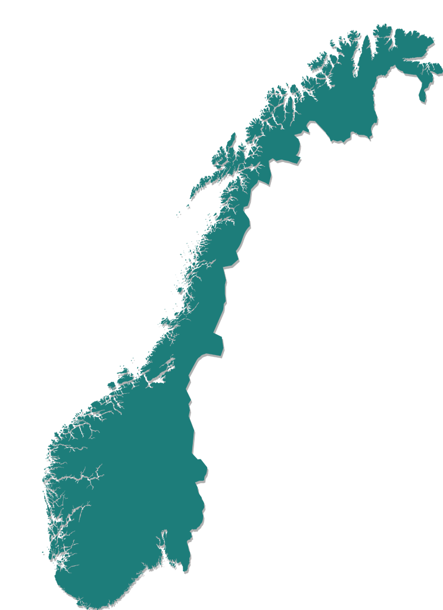
1. Norsk Kreftgenomikkonsortium (NCGC)
Sarkom
Partnere i alle helseregioner
9 krefttyper
Prøver fra omlag 100 pasienter fra hver type
Leser oppbyggingen av alle ca. 22 000 gener (“eksomet”)
I blodprøve og (minst) en svulst
Blod 100-150x
Svulst 250-300x
Myelom
Sarkom
Melanom
Sarkom
Ovariekreft
Sarkom
Prostatakreft
Brystkreft
Tarmkreft
Leukemi
Lymfom

Slide 3
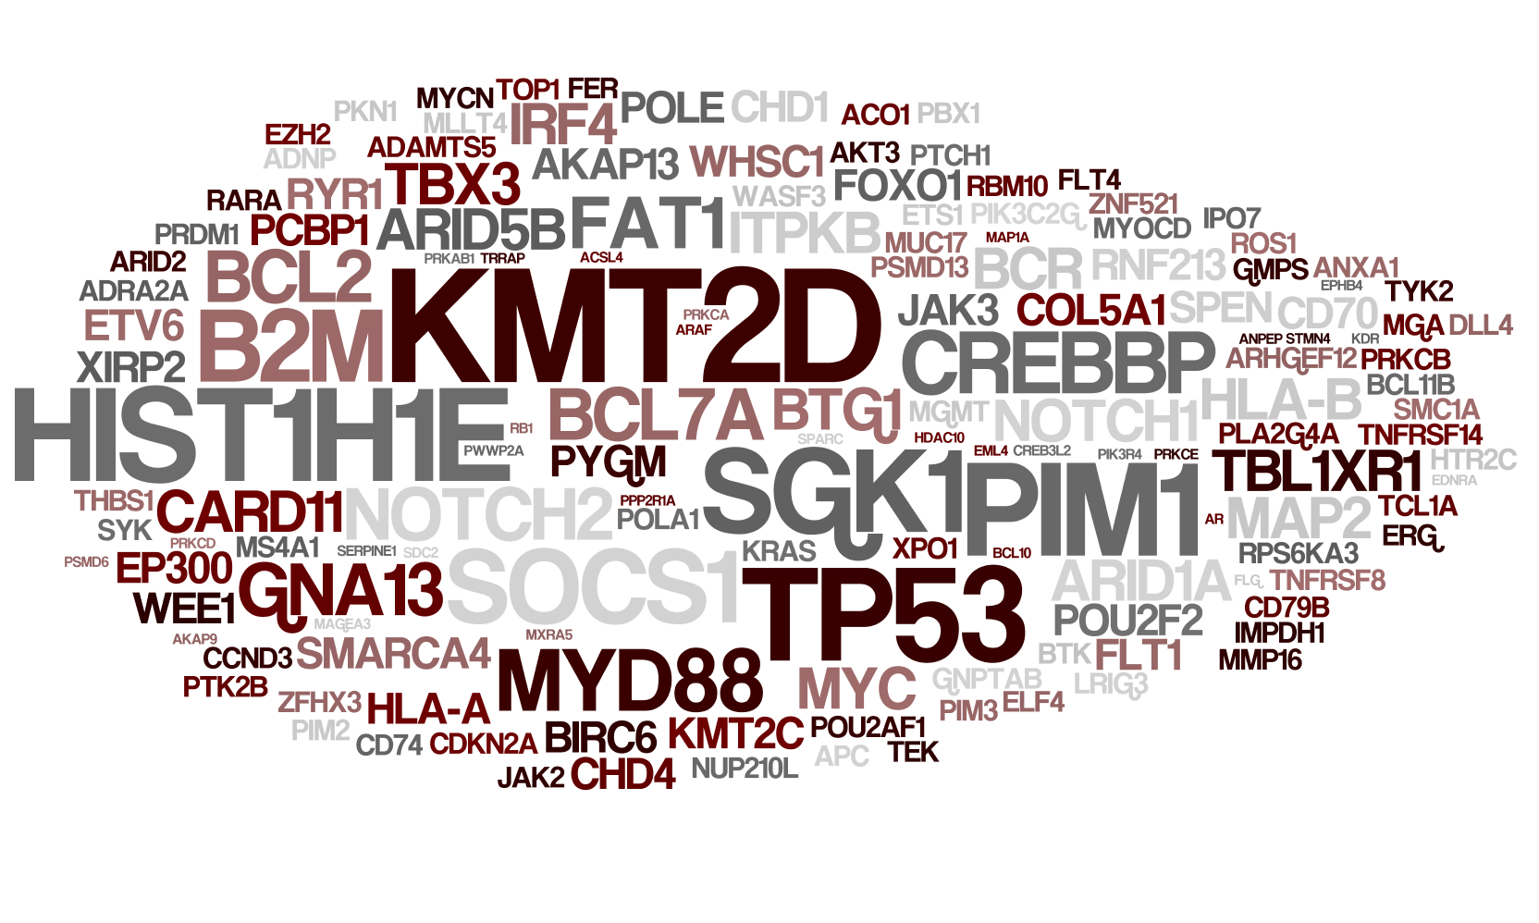
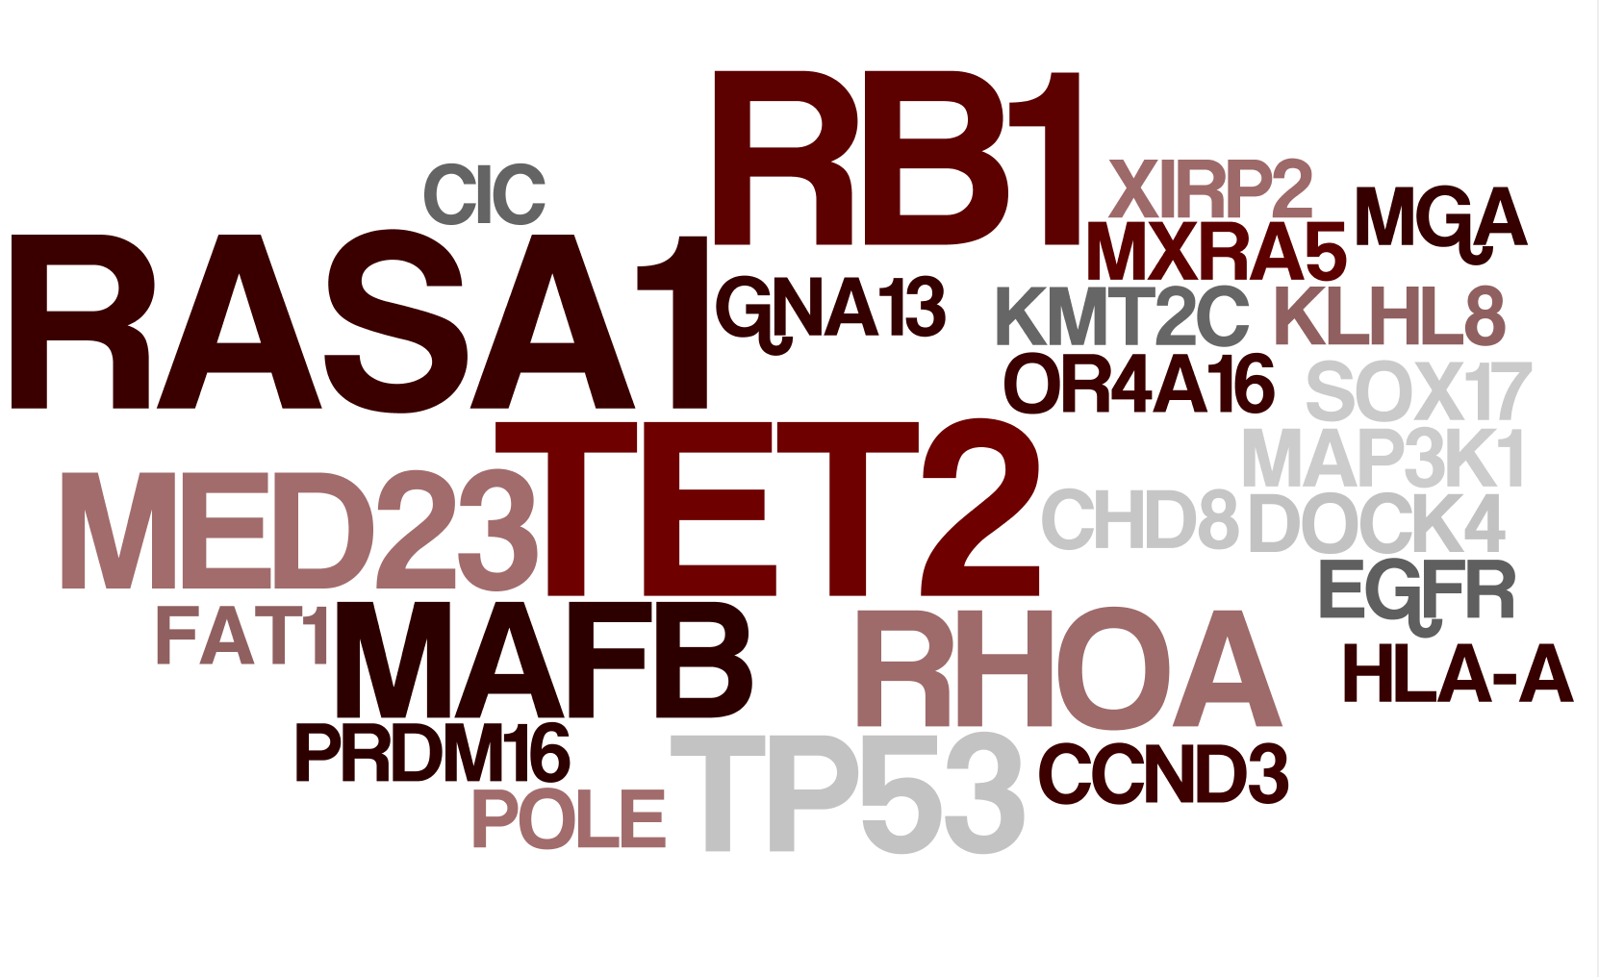
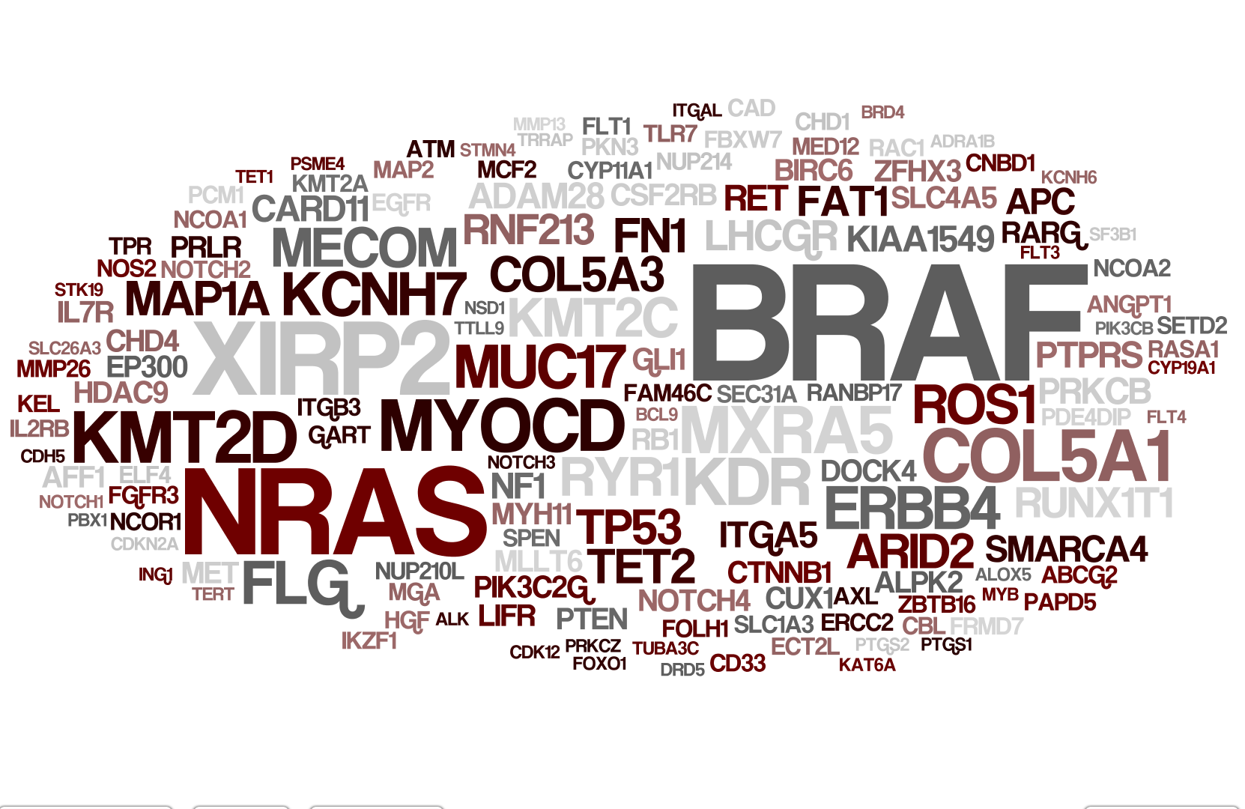
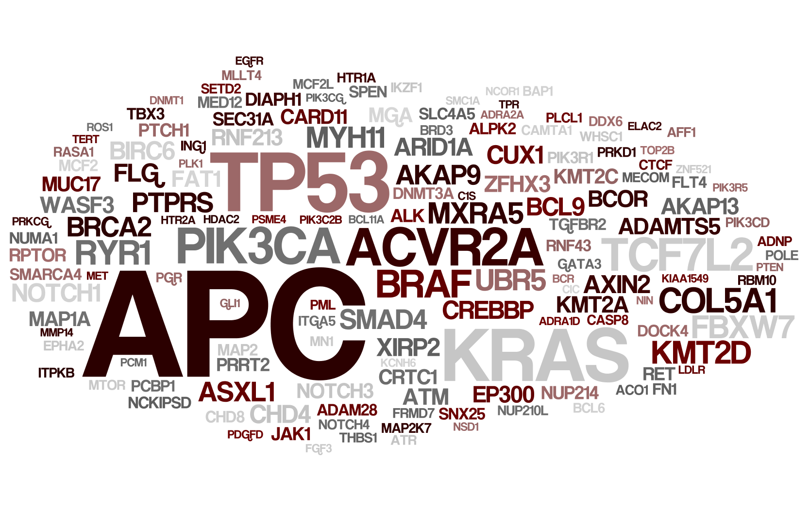
Mutasjonsfrekvenser i kreft-relevant gener varierer mellom krefttyper
Leukemi
Lymfom
Melanom
Tarm

Slide 4
Den genetiske beskrivelsen er rikholdig
Teknisk kvalitet
Dekningsgrad
Svulstinnhold
Krysskontaminering
DNA-skader fra behandling
…
Per svulst
SNVs
InDels
Translokasjoner
Kopitalls-variasjon
Klonalitet – svulst-evolusjon
DNA-reparasjonsproblemer
Immunologi-aspekter
Total mutasjonsbyrde
Avlesning av immunsystemstatus
Telomerer
Patogen-informasjon
Signalveier
Driver-gen-analyse
Mutasjons-signaturer
Kimbanepredisposisjoner
Farmakogenetikk
Og mer…
Alle aspektene kan influere på behandlingsvalg!

Slide 5
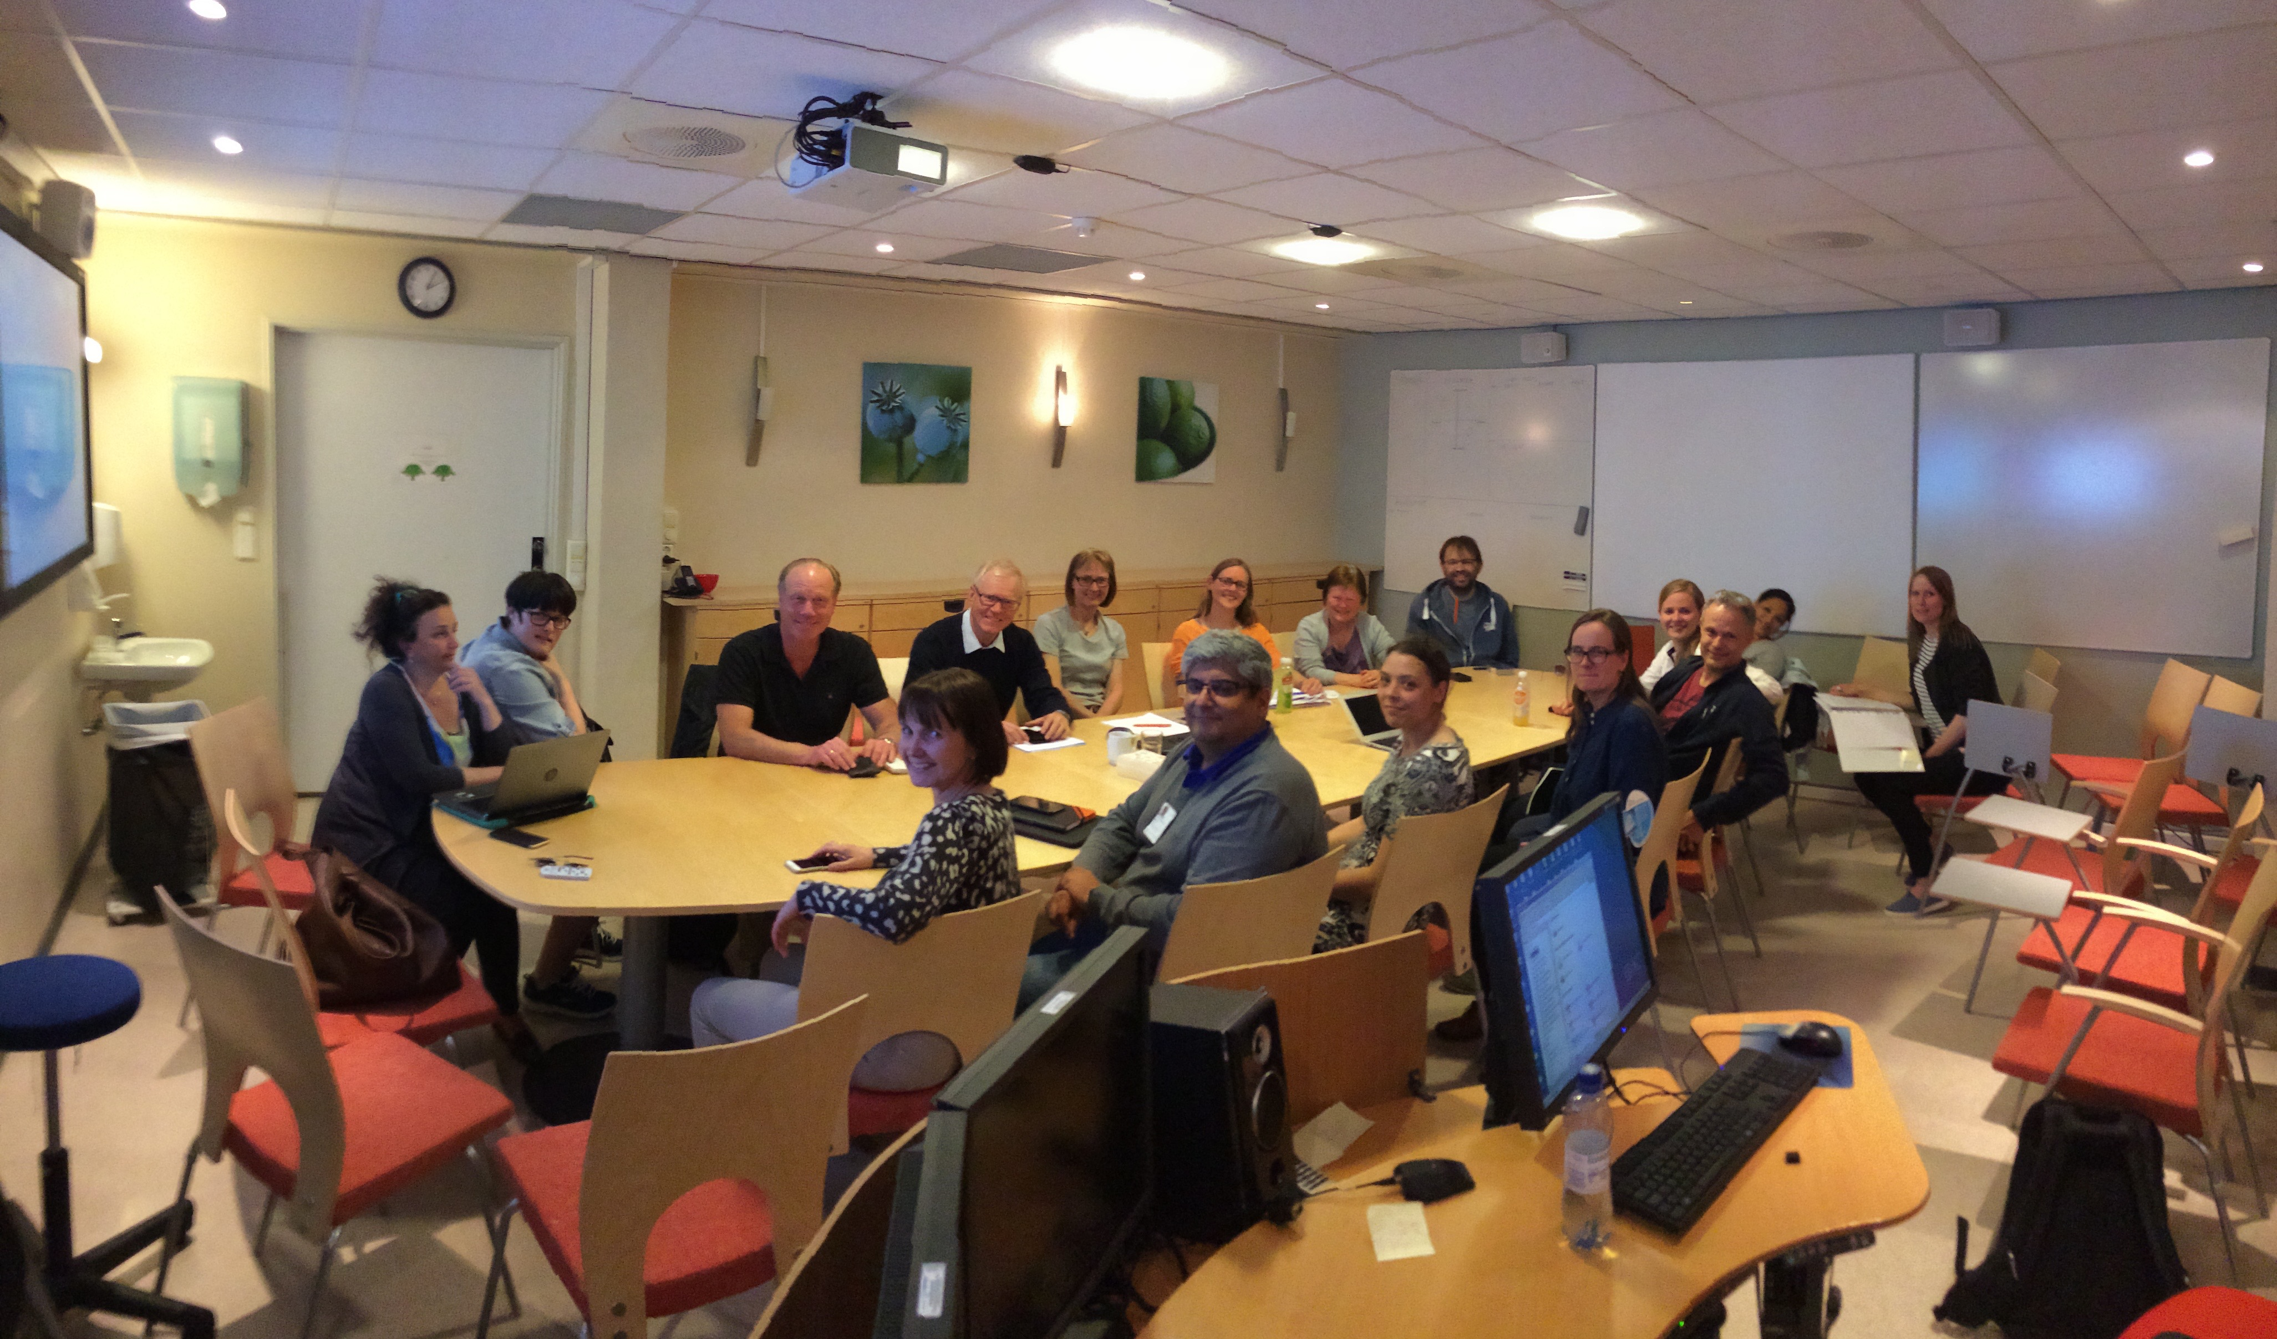
2.
Det er mulig! Kompetansen finnes!
Notes:
5

Slide 6
Sekvenseringsanalyse omfatter mange steg
Møte lege-pasient
Sekvenseringsdata
Arbeidsflyt for behandlingsstøtte
Svulst
Pasientsekvensdata og diagnose
Genomanalyse-strøm
Svulst <>Normal
Bruk av kunnskap
Obs <>Predikert
Klinisk tolkning
Rapportering
Ulike formater
Kvalitetskontroll
Variantpåvisning
Annen info
Kartlegging:
Diagnose
Legemidler
Avvikende biologi
Evidensvurdering
Klinisk studier
Toksisitetsvurdering etc
Prioritering av evidensbasert behandling
XML-støtte for nettlesning med videre støtteinformasjon av underliggende data
NGS-testing besluttes
Ulike formater må støttes

Slide 7
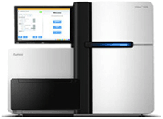
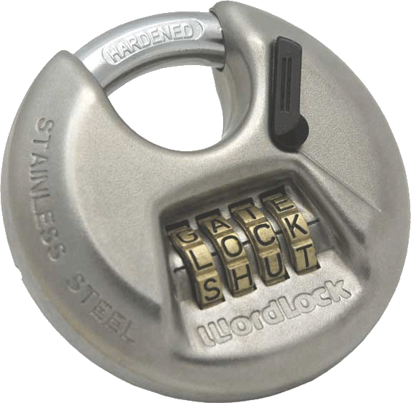
Datalogistikk og nasjonal infrastruktur
Sikkert sykehussystem og UiO TSD 2.0
Kroppscellemutasjonsdata
Lav datasikkerhet
Sekvensering og alignment
Mutasjons-påvisning
Kryptert filoverføring
Sensitive data
Personlige genomer
Høy datasikkerhet
150 Tb+
400 Tb
VPN
Nedstrøms analyse og fortolkning

Slide 8
Men, det butter:
Finansieringen er skrøpelig
To rapporter uten penger
Har vært rent forskningsdrevet
“Utgift til inntekts ervervelse” fungerer ikke i Helsevesenet
Ingen norske genom-initiativer
Strukturendringer må drives fra ledelsen
Krevende uten finansiering
Frykt for kostnadsdrivende behandlingsmuligheter
Frykt for at feltet er umodent, og ikke vil gi tilstrekkelig behandlingseffekt

Slide 9
3. BigMed
“…legge grunnlaget for en IKT-plattform som løser flaskehalser for implementering av presisjonsmedisin og brøyter vei for ny stordata-analyse
Løsningene vil legge til rette for optimalisert behandling som tar utgangspunkt i pasientenes unike individuelle sykdomstrekk.”
Presisjonsmedisin– fra lab-benk til seng
Norges Forskningsråd: IKT-Fyrtårnsprosjekt

Slide 10
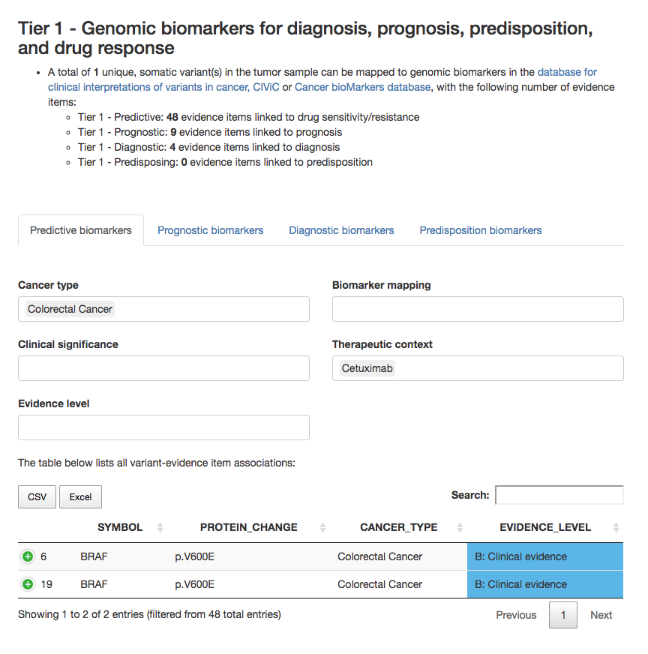
Kreftsekvenseringsrapporter
Interaktiv, lagdelt genom-report
Benytter foreslåtte anbefalinger / nomenklatur (onkologi)
Lenker til underliggenge kilder (biomedisinsk litteratur, kliniske forsøk etc.)
Tolker SNVs/CNAs med hensyn på kjente handlingsutløsende varianter
Vurderer bidrag fra mutasjonssignaturer
Mikrosatellitt-stabilitetsprediktor
++
Nakken et. al . Bioinformatics. 2018 May 15;34(10):1778-1780.

Slide 11
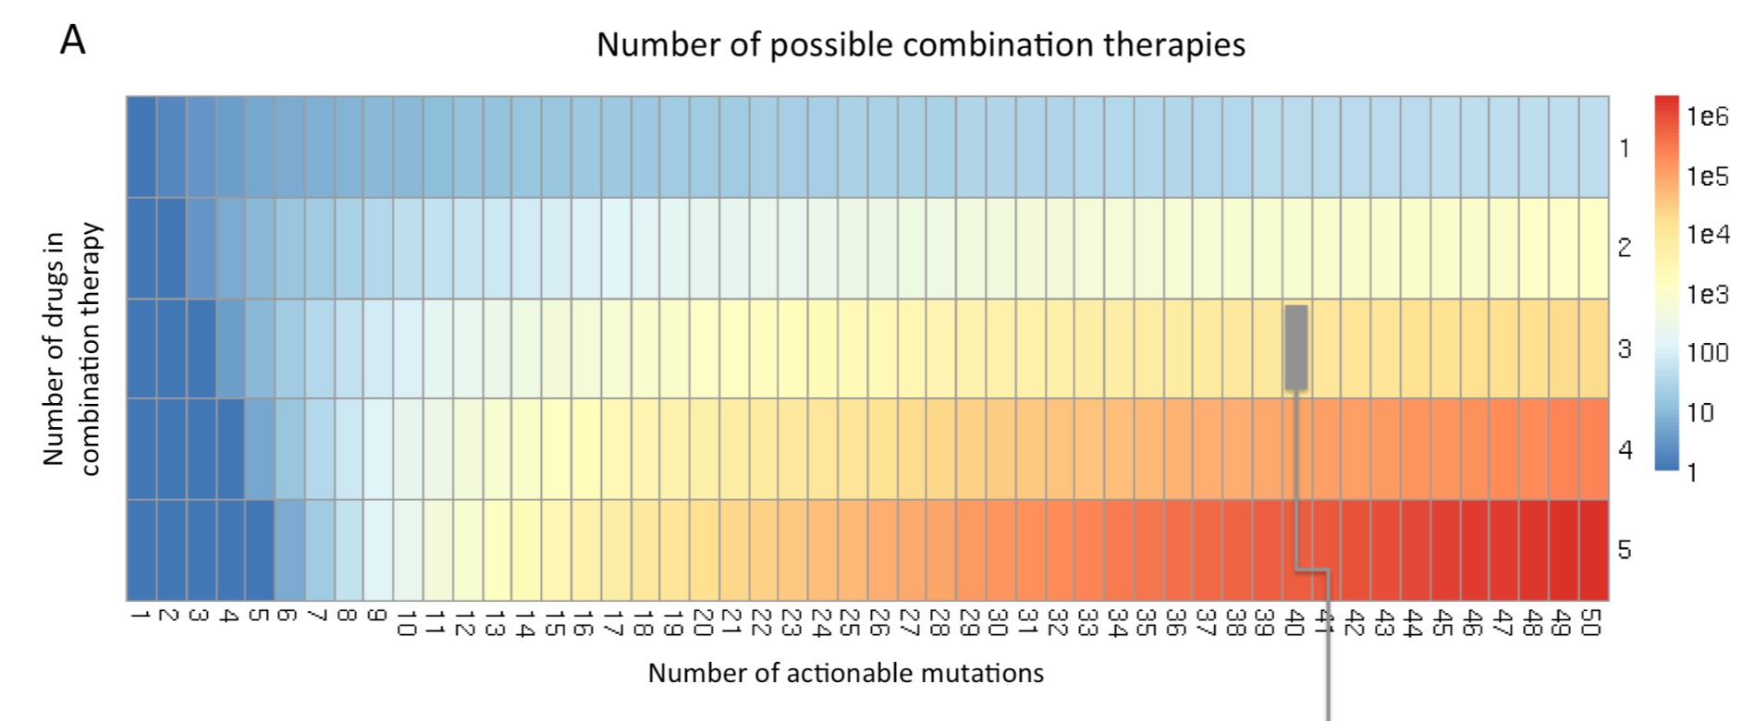
Kombinatorisk eksplosjon…
Søk gjennom alle kombinasjoner kan ikke gjøres på pasienter
# mulige kombinasjonsterapier
# stoffer i kombinasjonsbehandling
# handlingsutløsende mutasjoner
9880 mulige kombinasjoner ved valg av 3 stoffer fra et bibliotek på 40 stoffer
Klauschen et al, Oncoscience, I;7, 2014

Slide 12
Finne rett klinisk studie
Finne pågående kliniske studier som klaffer med molekylære endringer:
14302 studier rekrutterer for kreftbehandling
men bare 191 i Norge
Mange studier krever screening for DNA-forandring….

Slide 13
Men, det butter:
Ingen hensiktsmessig IKT-infrastruktur for forskning eller ved forandring av systemet
Tungrodde og uklare tjenesteveier og beslutningsprosesser. Tjenesteleverandør Sykehuspartner i stor grad frikoplet fra aktiviteten ved OUS…
eJournalsystemer ikke felles for landet
Ingen mekanismer for strukturert å fange opp genetiske endringer i kreft
Ingen mekanismer for å kople genetiske endringer til valgte behandlinger
Ingen mekanismer for å se behandlingsresultats-data mot genetiske endringer
Vanskelig med “Big data” når lover og regler i praksis bremser all virksomhet når reglementet ikke er harmonisert
osv. osv.

Slide 14
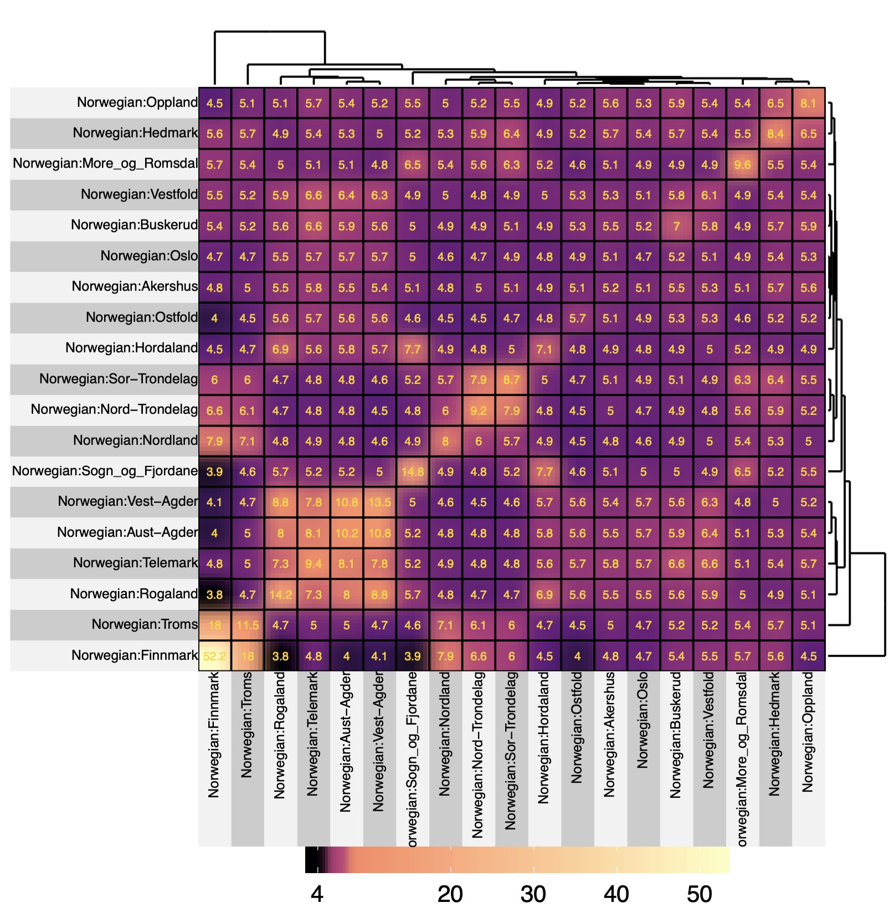
4. “Norske gener”:
18 000 karakteriserte
DNA-prøver fra selvrapporterte
familier med for mye kreft i familien
2000 helgenom-
sekvensert
Hierarkisk klyngeanalyse av den gjennomsnittlige kumulative summen av haplotypedeling (IBD > 3cM) innen og mellom fylker i Norge,
centiMorgan (cM)
2985 nordmenn
3519 svensker
1606 dansker

Slide 15
Oversikt over variasjon i omlag 1000 norske eksomer

Slide 16
Nasjonal variantfrekvensdatabase? Prosjekt fra Utredningen om presisjonsmedisin…
Prosjektet gitt til OUS via HSØ:
Innsamling av genvarianter fra medisinskgenetiske laboratorier
Krav:
Bare godkjente kvalitetsregistre
Treveis sammenslåing
Ikke mindre enn 4-5 varianter representert
Ingen andre data enn frekvens av hver variant

Slide 17
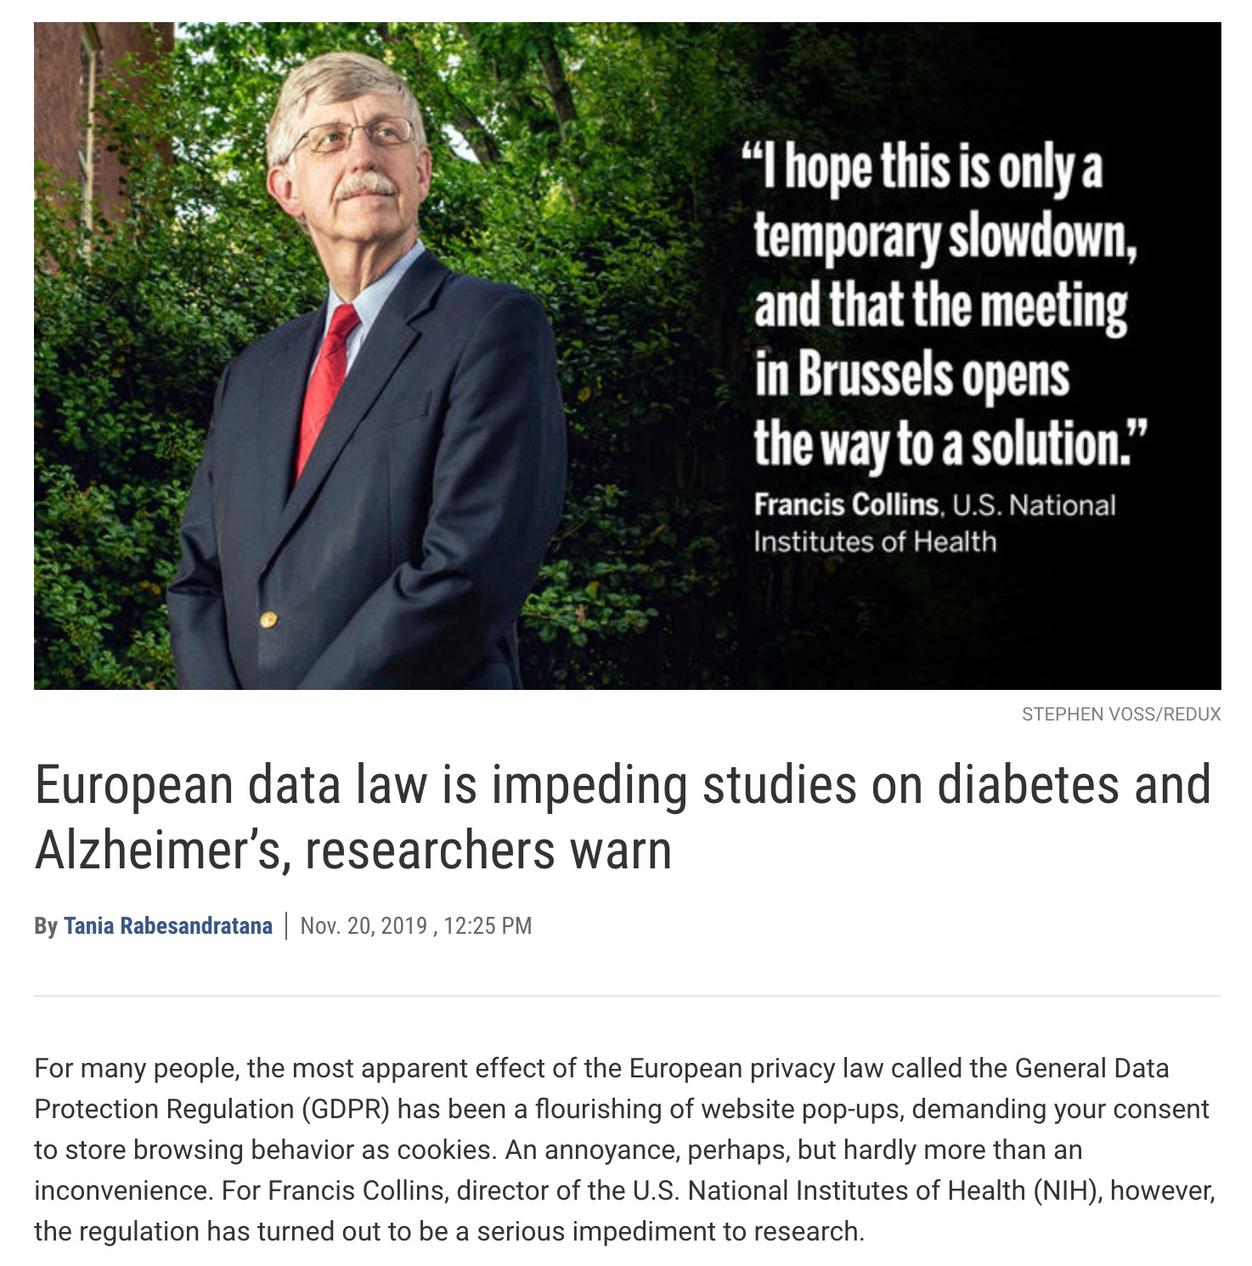
Men, det butter
Krevende håndtering av sensitive data
Uklar tolkning av GDPR:
Lokalt: Uklar ansvarsfordeling og stor straff
ved brudd
Nasjonalt: Nasjonalt skriv, men liten praksis
Internasjonalt
Skytjenester med helsedata
Datadeling osv.
Ingen europeiske praktiske retningslinjer
Ingen løsninger for deling av data…
Beacon-nettverk: Den mest basale måte å dele data om human genetisk variasjon på: Kan foreløpig ikke brukes ved OUS, men i bruk i mange europeiske land

Slide 18
Deling av sensitive data: Federert EGA, under utvikling
Senter K
Hosp F
Biobank G
API_{s}
Autentisering
Autorisering
EGA
API
Innlevering
Local EGA
INTENS SYNK
på metadata
ELSI
Oppdage
Andre (tjenester, brukere…)
ELSI

Slide 20
Oppsummering:
Helt nye muligheter med redskap for genomisk informasjon:
Nye muligheter for diagnostikk, prognose og behandling
Helt nye utfordringer:
Tradisjonelle behandlingsregimer bryter sammen
Analysesystemer og fagroller endres
IKT-systemene må følge med!
Helt nye krav til systematisering av kunnskap
Forskning og behandling smelter sammen
Legens rolle endres
Pasienten blir stadig mer unik, og all behandlingskunnskap må tas vare på
Innovasjon kommer på toppen av offentlig finansiert forskningsbasert kompetanse
Innovasjonen kommer om den offentlige aktiviteten bedres

Slide 21
Delelementer av løsning:
Må ha samtykkeløsninger til å spørre i store samlinger av pasienter på tvers
Må ta vare på molekylære data i klinikk
Må ta vare på og kunne spørre resultatdata
Må ha sanntids IKT-redskaper for beslutningsstøtte – helt utilstrekkelig i dag
Når N går mot 1 øker behovet for større materiale for informert beslutning
Forskning må bli klinisk praksis - Skillet mellom forskning og klinikk vil viskes ut
Løsninger for datadeling må etableres
Må avklare konsekvensene av GDPR. Gode samtykkeordninger.
Standardisering…
Nasjonal plan for infrastuktur og investeringer
Revisjon av refusjonsordninger
Andre løsninger for prising av legemidler
Tett integrasjon med kliniske utprøvningsenheter
Bedret biomedisinsk opplæring av personale

Slide 22
…..attccTACCgacgc….
Takk til blant annet:
NCGC
MetAction
BigMed
BigInsight
ELIXIR Norge
NeIC/Tryggve
HSØ
NFR

